Slide 1
MODULE 1 : PRÉSENTATION DU TEST TRUENAT
Formation au niveau central concernant les tests Truenat® pour la détection de la TB et de la résistance à la rifampicine

Slide 2
Introduction
Ce module traite des défis du diagnostic de la TB et des recommandations de l’Organisation mondiale de la Santé pour le dépistage de la TB.

Slide 3
01.
Contexte de la TB
02.
Séance plénière
03.
Analyses de laboratoire pour la TB
04.
Truenat
Module 1 : Présentation du test Truenat
Aperçu du cours
Principaux défis du diagnostic de la TB
Recommandations de l’Organisation mondiale de la Santé (OMS)
Place dans les réseaux diagnostiques
Précision

Slide 4
Objectifs d’apprentissage
À la fin de ce module, les participants doivent être en mesure de :
Décrire le contexte de la tuberculose mondial et spécifique au pays
Énumérer les différents tests de laboratoire utilisés pour diagnostiquer la TB et la pharmacorésistance, et les recommandations de l’OMS pour chacun
Décrire les avantages de l’introduction du test Truenat au sein d’un réseau diagnostique de la TB
Comparer la précision diagnostique de Truenat à celle d’autres tests de dépistage de la TB

Slide 5
CONTEXTE DE LA TB

Slide 6
Situation mondiale de la TB
Contexte mondial
10 millions de personnes contractent la tuberculose (TB) chaque année.
Chaque année, 1,5 million de personnes meurent de la TB, ce qui en fait l’agent infectieux le plus meurtrier dans le monde.
La TB est la principale cause de décès chez les personnes infectées par le VIH et contribue principalement à la résistance aux antimicrobiens
Source : OMS 2021, https ://www.who.int/health-topics/tuberculosis

Slide 7
Situation mondiale de la TB
Dans quelle mesure pensez-vous que le pays atteint ces objectifs ?
Stratégie de l’OMS pour mettre fin à la TB
Des diagnostics rapides de la TB recommandés par l’OMS (WHO-recommended rapid TB diagnostics, WRD) doivent être à la disposition de toutes les personnes présentant des signes ou des symptômes de TB
L’ensemble des patients présentant une TB bactériologiquement confirmée doivent subir un test de sensibilité aux médicaments (TDS) au moins pour la rifampicine (RIF)
L’ensemble des patients présentant une TB résistante à la RIF doivent subir un TDS au moins pour les fluoroquinolones (FQ)

Slide 8
Situation mondiale de la TB
Directives de l’OMS concernant le TDS
Les directives actualisées de l’OMS soulignent l’importance d’un TDS avant le traitement, en particulier pour les médicaments pour lesquels des tests moléculaires rapides recommandés par l’OMS sont disponibles.
Pour détecter la résistance à quels médicaments, des tests moléculaires rapides recommandés par l’OMS sont-ils disponibles ?
Des tests moléculaires rapides sont disponibles pour tester la résistance à :
RIF
FQ
Isoniazide (INH)
Pyrazinamide (PZA)

Slide 9
Contexte de la TB du pays
Données sur la TB
Nombre de cas (TB et TB-DR), incidence de la TB
Nombre de décès
TB chez l’enfant
Couverture thérapeutique et cas non diagnostiqués
Insistez sur les cas non détectés
Accès aux tests moléculaires
Localisation dans l’espace du test moléculaire si possible et disponible
Notes:
Note de l’instructeur : remplissez les informations en rouge en fonction des données de votre pays.

Slide 10
Contexte de la TB du pays
Priorités nationales
Priorités nationales selon le plan stratégique contre la TB, notamment l’intensification des tests moléculaires
Notes:
Note de l’instructeur : remplissez les informations en rouge en fonction des données de votre pays.

Slide 11
Contexte de la TB du pays
Présentation du réseau diagnostique
Présentation du réseau diagnostique
Notes:
Note de l’instructeur : remplissez les informations en rouge en fonction des données de votre pays.

Slide 12
SÉANCE PLÉNIÈRE
Difficultés du diagnostic de la TB dans le pays

Slide 13
TESTS DE LABORATOIRE POUR LA TB

Slide 14
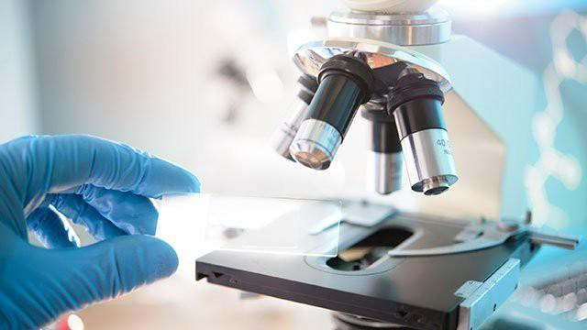
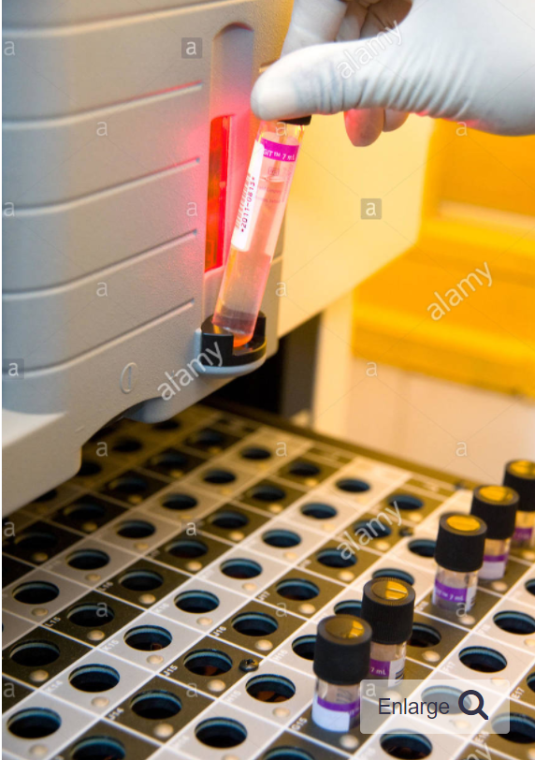
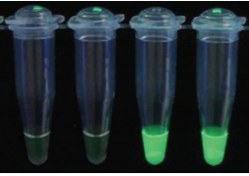
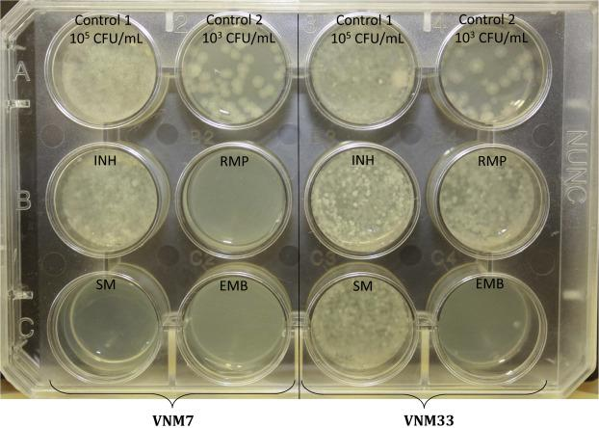
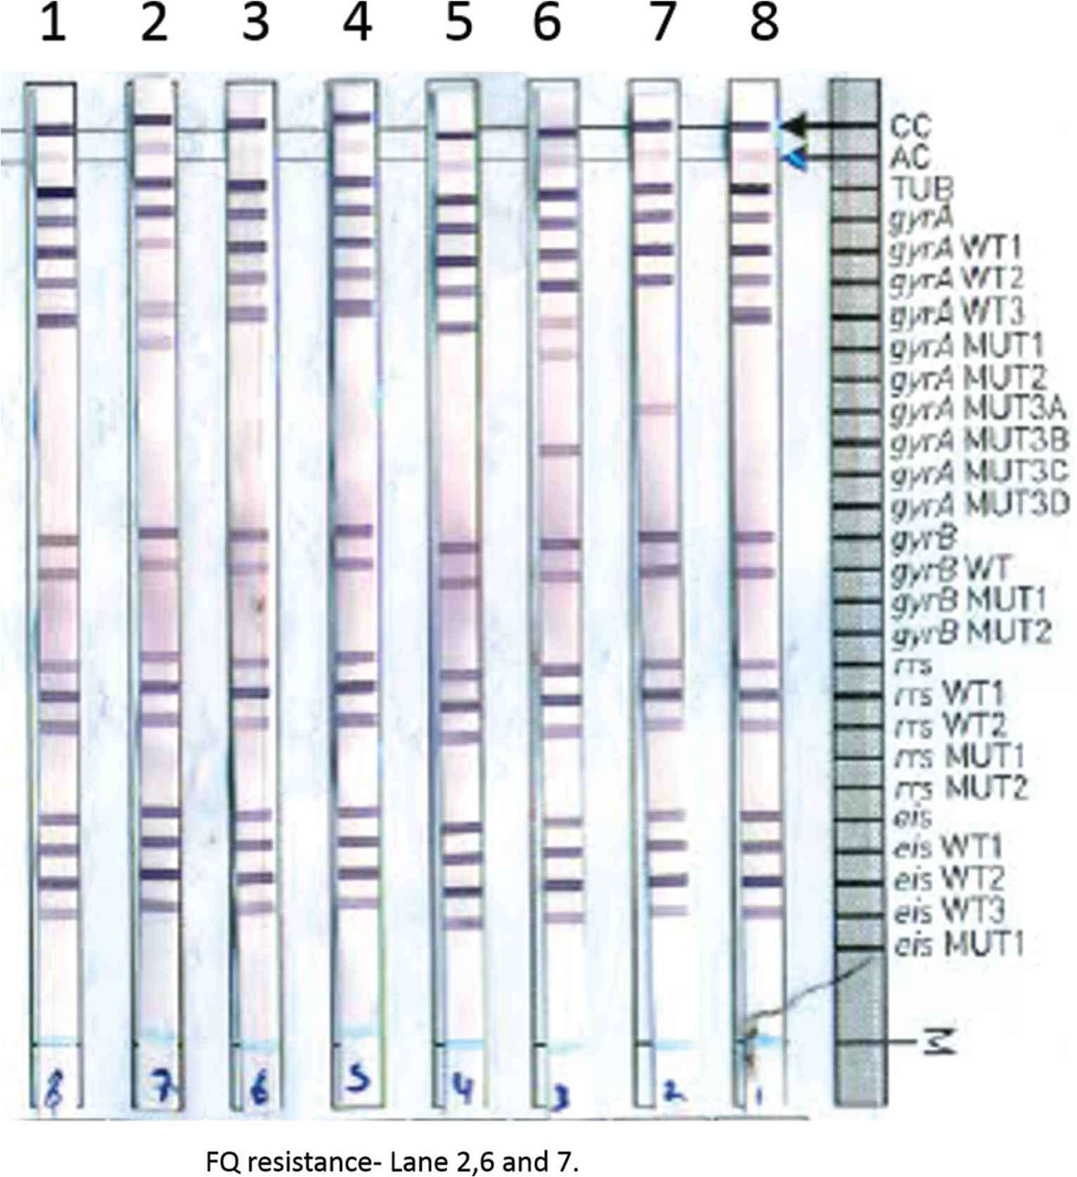
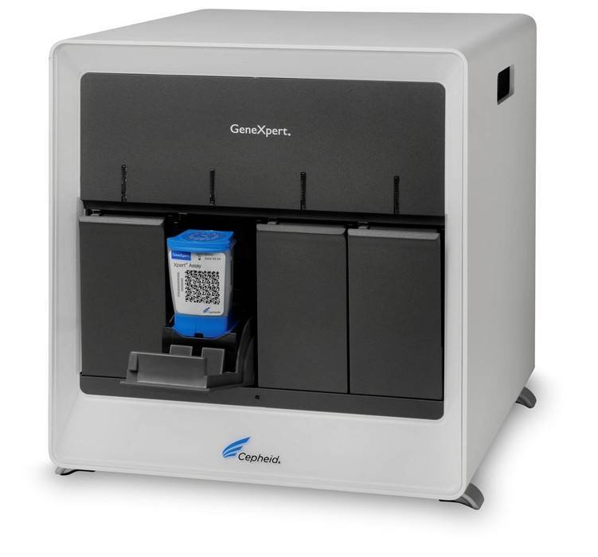
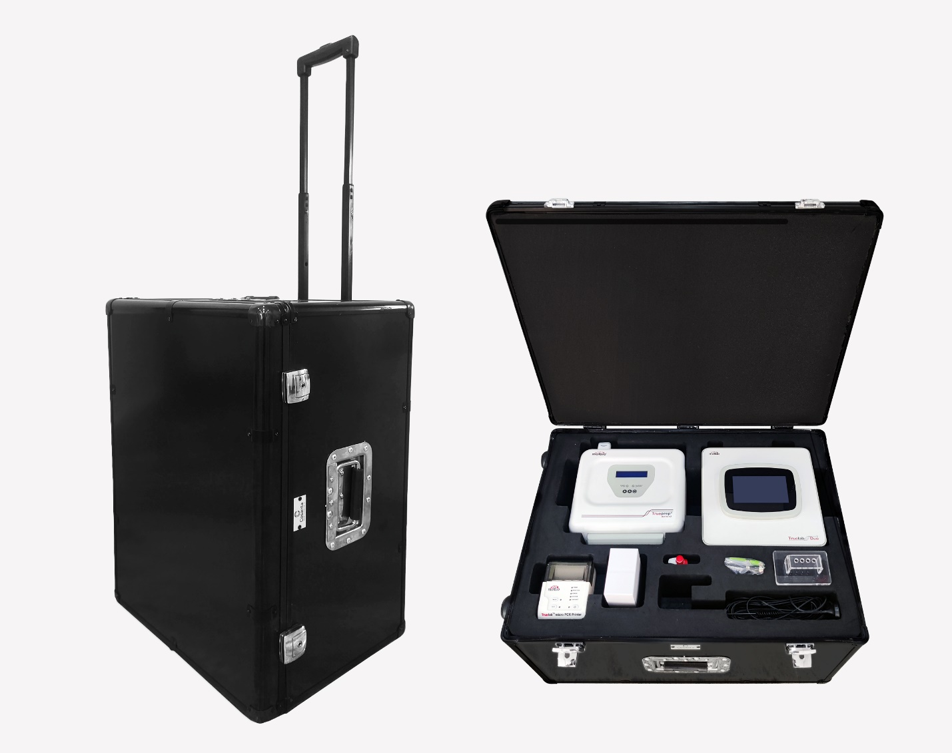
Liste des tests de laboratoire pour la TB
MICROSCOPIE
CULTURE
TEST D’AMPLIFICATION ISOTHERMIQUE MÉDIÉE PAR BOUCLE (LOOP-MEDIATED ISOTHERMAL AMPLIFICATION, LAMP)
TEST XPERT MTB/RIF OU XPERT ULTRA
RECHERCHE DE L’ANTIGÈNE LIPOARABINOMANNANE (LAM) MYCOBACTÉRIEN
TEST PHÉNOTYPIQUE (BASÉ SUR LA CULTURE) DE SENSIBILITÉ AUX MÉDICAMENTS (TDS)
TEST D’HYBRIDATION INVERSE EN LIGNE (LINE PROBE ASSAY, LPA)
TRUENAT

Slide 15
Tests de laboratoire pour la TB
BAAR - Examen microscopique de frottis
RECOMMANDATIONS DE L’OMS
Utilisations
Utilisé comme test diagnostique initial pour la détection de Bacille acido-alcoolo-résistant (BAAR) dans la tuberculose pulmonaire (TBP)
Surveille la réponse au traitement
Avantages
Peut être réalisé en toute sécurité avec un faible niveau de risque et des précautions minimales de biosécurité
Résultats le jour même
Peu coûteux et largement disponible
Limites
Faible sensibilité (50 %), qui est encore réduite chez les personnes infectées par le VIH et les enfants
Spécificité limitée ; peut détecter des mycobactéries non tuberculeuses (MNT) et ne détecte pas la résistance aux médicaments.
Ne peut pas détecter la TB-DR chez les personnes VIH+.
L’OMS recommande la transition des programmes de lutte contre la TB vers le remplacement de la microscopie en tant que test de diagnostic initial par des WRD moléculaires qui permettent la détection du MTBC.
Pour surveiller l’évolution du traitement, l’OMS recommande que dans tous les contextes, la microscopie à fluorescence LED soit introduite progressivement pour remplacer la microscopie à champ clair conventionnelle et la coloration de Ziehl-Neelsen.

Slide 16
Tests de laboratoire pour la TB
Culture
Utilisations
Utilisé comme diagnostic initial pour la TB ainsi que pour isoler les cultures pour le TDS
Surveillance du traitement de la TB-MR
Avantages
Test de haute sensibilité et de haute spécificité pour la détection du MTBC
Fournit un isolat pour le TDS (test phénotypique)
Peut évaluer le déroulement du traitement
Limites
Nécessite un niveau élevé de précautions de biosécurité
Nécessite un personnel formé
La culture liquide automatisée est plus coûteuse que la culture solide
La culture solide est lente ; il faut 4 à 8 semaines pour détecter le MTBC
RECOMMANDATIONS DE L’OMS
L’OMS recommande l’utilisation de la culture liquide et de l’identification rapide des espèces dans le cadre de plans globaux spécifiques au pays pour le renforcement des capacités des laboratoires et basés sur une approche par étapes.

Slide 17
Tests de laboratoire pour la TB
TB-LAMP
Utilisations
Utilisé comme diagnostic initial de la TB
Avantages
Nécessite une infrastructure minimale et a des exigences de biosécurité similaires à celles d’un examen microscopique de frottis
La détection du produit amplifié est basée sur la turbidité observée à l’œil nu ou sous lumière ultraviolette
Nécessite moins d’une heure pour la réalisation
Limites
Le plus adapté aux environnements avec une faible prévalence du VIH et de la TB-MR
Ne peut pas être utilisé pour surveiller le traitement
Ne détecte pas la résistance à la RIF
RECOMMANDATIONS DE L’OMS
L’OMS suggère d’utiliser une TB-LAMP comme test de substitution pour l’examen microscopique d’un frottis d’expectoration pour le diagnostic de la TB pulmonaire.

Slide 18
Tests de laboratoire pour la TB
Détection de l’antigène par dosage du lipoarabinomannane à flux latéral (lateral flow lipoarabinomannan assay, LF-LAM
RECOMMANDATIONS DE L’OMS
L’OMS recommande d’utiliser le test Alere Determine™ TB LAM Ag pour
1) Les patients hospitalisés, pour aider au diagnostic de la TB active chez les adultes, les adolescents et les enfants VIH-positifs présentant des signes et des symptômes de TB (pulmonaire ou extra-pulmonaire) atteints d’une infection par le VIH avancée ou qui sont gravement malades, ou avec un nombre de lymphocytes CD4 inférieur à 200 cellules/mm3, quels que soient les signes et les symptômes de TB.
2) En ambulatoire, pour aider au diagnostic d’une TB active chez les adultes, les adolescents et les enfants VIH-positifs qui : présentent des signes et des symptômes de TB (pulmonaire ou
extrapulmonaire) ; sont gravement malades ; ou ont un nombre des lymphocytes CD4 inférieur à 100 cellules/mm3
quels que soient les signes et les symptômes de la TB
Utilisations
Test rapide pour détecter les antigènes lipoarabinomannane (LAM) mycobactérien du MTBC dans les urines
Avantages
Ne nécessite aucun équipement
Test sur le lieu d’intervention
Simple, facile et rapide (25 min)
Échantillon d’urine facile à recueillir
Permet de débuter le traitement rapidement
Peu coûteux
Limites
Ne fournit aucune information sur la résistance aux médicaments
Ne peut pas être utilisé pour surveiller le traitement
Faible sensibilité
Nécessite un suivi avec un autre test diagnostique
Utilisé chez une population limitée de patients
Ne permet pas de distinguer le MTB des autres mycobactéries non tuberculeuses
Notes:
Note de l’instructeur : Signalez le site Internet pour la recommandation de l’OMS dans le PG https://apps.who.int/iris/bitstream/handle/10665/329479/9789241550604-eng.pdf?sequence=1&amp;isAllowed=y&amp;ua=1

Slide 19
Tests de laboratoire pour la TB
TDS phénotypique (basé sur la culture)
Utilisations
Détection de la résistance aux médicaments anti-TB
Avantages
Les TDS phénotypiques basés sur la culture restent essentiels pour les médicaments pour lesquels il n’existe pas encore de tests moléculaires fiables
Un TDS phénotypique pour les agents de deuxième intention est nécessaire pour confirmer ou exclure une TB extrêmement résistante (Extensively drug-resistant tuberculosis, TB-XRD)
Limites
Nécessite un niveau élevé de précautions de biosécurité, un personnel hautement qualifié et un contrôle de qualité strict
Les TDS phénotypiques basés sur la culture peuvent prendre des semaines ou des mois pour générer des résultats
Des méthodes de TDS phénotypique fiables ne sont pas disponibles pour tous les médicaments anti-TB
Le TDS reste essentiel pour les médicaments pour lesquels il n’existe pas encore de tests moléculaires fiables.
Notes:
Notes de l’instructeur :
en ce qui concerne les avantages, informez les participants que le TDS phénotypique basé sur la culture reste essentiel pour les médicaments pour lesquels il n’existe pas encore de tests moléculaires fiables.
En ce qui concerne les limites, informez les participants que le TDS phénotypique basé sur la culture peut prendre des semaines ou des mois pour générer des résultats, principalement en raison de la croissance lente des mycobactéries.
En ce qui concerne les limites, informez les participants que des méthodes de TDS phénotypiques fiables ne sont pas disponibles pour certains médicaments anti-TB de première et deuxième intentions.

Slide 20
Tests de laboratoire pour la TB
LPA
RECOMMANDATIONS DE L’OMS
Utilisations
Détection de la résistance aux médicaments anti-TB
Avantages
Capable de détecter rapidement une résistance à la RIF, à l’INH, aux FQ et aux médicaments injectables de deuxième intention.
Détecte le complexe Mycobacterium Tuberculosis (MTBC) et détermine sa sensibilité à la RIF et à l’INH.
Permet d’effectuer plusieurs tests à la fois
Résultats rapides et précis sous 48 h
Capable de fournir des conseils sur les décisions relatives au traitement
Limites
Nécessite au moins 3 pièces séparées pour éviter une contamination croisée et des niveaux modérés à élevés de précautions de biosécurité (niveau de confinement de biosécurité 3)
Ne peut pas être utilisé pour surveiller le traitement
Ne peut pas remplacer complètement les méthodes de culture conventionnelles
Coûteux
Nécessite un personnel bien formé
L’utilisation du test FL-LPA est recommandée pour des échantillons d’expectorations avec frottis positif et des isolats de M. tuberculosis comme test initial à la place d’un TDS phénotypique basé sur la culture pour détecter la résistance à la RIF et à l’INH.
L’OMS suggère d’utiliser le test d’hybridation inverse en ligne pour les médicaments de deuxième intention (line probe assay for second-line drugs, SL-LPA) comme test initial à la place d’un TDS phénotypique basé sur la culture pour détecter la résistance aux FQ et à l’AMK directement sur des échantillons ou des cultures de patients.

Slide 21
Tests de laboratoire pour la TB
Test Xpert MTB/RIF ou Xpert Ultra
Utilisations
Détecte à la fois le complexe Mycobacterium tuberculosis (MTBC) et la résistance à la RIF dans les échantillons d’expectorations et des prélèvements de tuberculose extra-pulmonaire (TBEP)
Avantages
Délai de réponse rapide (< 2 heures), haute sensibilité, faible risque en termes de biosécurité
Processus automatisé en une étape
Hautes sensibilité et spécificité
Le même analyseur peut être utilisé pour plusieurs tests pour le diagnostic du VIH, de l’hépatite C, etc.
Limites
Nécessite une alimentation électrique ininterrompue et stable, un étalonnage annuel des modules et une température ambiante de 15 à 30 °C.
Ne peut pas être utilisé pour surveiller le traitement
Ne détecte pas de résistance à des agents anti-TB autres que la RIF
Recommandation de l’OMS sur une cartouche MTB/XDR prévue au Q3 2021
Coûteux
RECOMMANDATIONS DE L’OMS
L’OMS recommande l’utilisation du test Xpert MTB/RIF ou Ultra comme test diagnostique initial pour le dépistage de la TB et la détection de la résistance à la rifampicine plutôt que l’examen microscopique de frottis/la culture et le test phénotypique de sensibilité aux médicaments.
Notes:
Notes de l’instructeur :
Informer les participants que dans de nombreux contextes et groupes de patients, la résistance à la RIF est un bon indicateur de TB-MR (section Utilisations).
Informer les participants que dans le cadre des limites, nécessite une alimentation électrique ininterrompue et stable, un étalonnage annuel des modules et une température ambiante de 15 à 30 °C (les cartouches Xpert et les réactifs doivent être conservés entre 2 et 28 °C)
Informer les participants que dans le cadre des limites, ne détecte pas les agents anti-TB autres que la RIF (d’autres TDS sont nécessaires pour ceux-ci).

Slide 22
Tests de laboratoire pour la TB
Truenat
Utilisations
Premier test moléculaire recommandé par l’OMS pour la TB et la résistance à la RIF pouvant être utilisé dans des environnements périphériques avec des infrastructures limitées
Utilisé comme test diagnostique initial pour la TB
Avantages
Conçu pour être utilisé dans des laboratoires périphériques avec des infrastructures minimales et des techniciens de laboratoire peu formés
Est alimenté par batterie et utilise des réactifs stables à température ambiante
Peut générer des résultats pour la TB en une heure et pour la résistance à la RIF en une heure supplémentaire
Limites
Le test de résistance à la RIF est un test réflexe
L’électricité est toujours nécessaire pour recharger les batteries
Plus d’étapes manuelles que le test Xpert MTB/RIF

Slide 23
Tests de laboratoire pour la TB
Truenat
RECOMMANDATIONS DE L’OMS
Chez les adultes et les enfants présentant des signes et des symptômes de TB pulmonaire, le test Truenat MTB ou MTB Plus peut être utilisé comme test diagnostique initial pour la TB plutôt que l’examen microscopique d’un frottis/la culture.
Chez les adultes et les enfants présentant des signes et symptômes de TB pulmonaire et un résultat positif au test Truenat MTB ou MTB Plus, le test Truenat MTB-RIF Dx peut être utilisé comme test initial de détection de la résistance à la RIF plutôt que la culture et un TDS phénotypique.

Slide 24
Puces Truenat
Truenat comprend trois types de puces pour trois tests différents.
MTB
MTB Plus
MTB-RIF Dx
Pour la détection de la TB
Un test plus sensible pour la détection de la TB
Pour la détection des résistances à la RIF

Slide 25
PLACE DE TRUENAT DANS LES RÉSEAUX DIAGNOSTIQUES

Slide 26
Tests de laboratoire pour la TB : place dans le réseau
Microscopie
Culture liquide
Culture solide
Microscopie
LPA sur cultures positives
TB-LAMP
Dosage de l’antigène par LF-LAM
Test Xpert MTB/RIF ou Xpert Ultra
Truenat
Tests d’identification rapide de l’espèce
Test Xpert MTB/RIF ou Xpert Ultra
Lieu d’intervention
Où devons-nous placer Truenat dans ce diagramme ?
LPA sur expectorations positives au frottis
Laboratoires
périphériques
DST phénotypique
Laboratoires intermédiaires (régionaux/de district)
Laboratoire central (Référence)

Slide 27
Place de Truenat dans les réseaux diagnostiques
Truenat peut être placé dans des centres de soins périphériques pour remplacer la microscopie comme test diagnostique initial de la TB
La radiographie peut être utilisée comme outil de dépistage pour les tests de confirmation avec Truenat
Des réseaux de transfert d’échantillons peuvent être nécessaires pour permettre la réalisation d’un autre TDS

Slide 28
Positionnement par rapport au test Xpert ou TB-LAMP
Le test Truenat et le TB-LAMP peuvent être placés à des niveaux inférieurs au test Xpert
Le positionnement à des niveaux inférieurs peut améliorer l’accès des patients à des tests moléculaires rapides pour la TB, décentraliser les tests pour la résistance à la RIF et réduire la nécessité de se déplacer pour les patients
**Truenat ne remplace pas les réseaux Xpert existants
Un pays peut utiliser plus d’un test pour les tests rapides

Slide 29
PRÉCISION DIAGNOSTIQUE DU TEST TRUENAT

Slide 30
Précision diagnostique par rapport à la culture, dans le cadre des centres effectuant des examens microscopiques
 | Sensibilité (tous les patients) | Sensibilité (patients avec frottis d’expectorations +) | Sensibilité (patients avec frottis d’expectorations -) | Spécificité (tous les patients)
Truenat MTB | 0,73 | 0,91 | 0,37 | 0,98
Truenat MTB Plus | 0,80 | 0,96 | 0,46 | 0,97
Truenat MTB-RIF Dx | 0,84 | 0,88 | 0,67 | 0,95
Foundation for Innovative New Diagnostics (Fondation pour les nouveaux diagnostics innovants), étude d’évaluation clinique prospective, multicentrique, menée dans 19 centres cliniques et 7 laboratoires de référence dans 4 pays.

Slide 31
Précision diagnostique par rapport à la culture chez des personnes évaluées pour la TB, dans le cadre de laboratoires de référence
 | Sensibilité (tous les patients) | Sensibilité (patients avec frottis d’expectorations +) | Sensibilité (patients avec frottis d’expectorations -) | Spécificité (tous les patients)
Truenat MTB | 0,84 | 0,98 | 0,45 | 0,97
Truenat MTB Plus | 0,87 | 0,99 | 0,55 | 0,95
XPERT MTB/RIF | 0,85 | 0,99 | 0,48 | 0,97
Truenat MTB-RIF Dx | 0,82 | 0,86 | 0,33 | 0,98
XPERT MTB/RIF | 0,84 | 0,89 | 0,33 | 0,98
Foundation for Innovative New Diagnostics (Fondation pour les nouveaux diagnostics innovants), étude d’évaluation clinique prospective, multicentrique, menée dans 19 centres cliniques et 7 laboratoires de référence dans 4 pays.

Slide 32
Effet du traitement antérieur sur la spécificité
 | Spécificité – Aucun antécédent de traitement anti-TB | Spécificité – Antécédent de traitement anti-TB
Truenat MTB | 0,97 (0,96 - 0,98) | 0,92 (0,83 - 0,96)
XPERT MTB/RIF | 0,97 (0,96 - 0,98) | 0,90 (0,81 - 0,95)
Truenat MTB Plus | 0,95 (0,94 - 0,97) | 0,88 (0,78 - 0,94)
XPERT MTB/RIF | 0,97 (0,96 - 0,98) | 0,90 (0,80 - 0,95)
Foundation for Innovative New Diagnostics (Fondation pour les nouveaux diagnostics innovants), étude d’évaluation clinique prospective, multicentrique, menée dans 19 centres cliniques et 7 laboratoires de référence dans 4 pays.

Slide 33
Compromis entre sensibilité et spécificité
Pour faire le choix entre Truenat MTB ou MTB Plus, les pays devront tenir compte des compromis possibles entre une sensibilité plus ou moins élevée et une spécificité plus ou moins élevée en fonction de la prévalence de :
TB
TB-DR
TB/VIH
Pourquoi un pays avec un fardeau élevé de la TB-DR peut-il ne pas choisir d’utiliser MTB Plus ?

Slide 34
Environnements avec charge élevée du VIH
Dans une population avec une prévalence élevée du VIH, un test plus sensible (c.-à-d., Truenat MTB Plus) peut être le test le plus approprié en raison de sa sensibilité accrue pour la détection du MTBC dans les échantillons avec frottis négatif.

Slide 35
Avantages de Truenat
Selon vous, lequel de ces avantages est le plus important dans votre pays ?
Rapport coût-efficacité
Faibles coûts des équipements et des tests
Accès des patients
L’utilisation du test Truenat au niveau des soins de santé primaires peut réduire la nécessité du transport des échantillons pour la détection de la résistance à la RIF
Temps d’exécution du test
La détection de MTB est réalisée en 1 heure et le test de résistance à la RIF est effectué uniquement en tant que test réflexe
Disponibilité de l’ADN
Avec Truenat, l’ADN est disponible pour recommencer des tests et pour toute investigation ultérieure et à des fins de contrôle qualité
La connectivité intégrée permet l’utilisation de données numériques, y compris la communication rapide des résultats aux cliniciens.
Technologie de proximité (Point of care, POC), fonctionnant sur batterie et portable
Peut être utilisé pour les stratégies de recherche active de cas à distance dans les zones rurales

Slide 36
Activité : Quel test dois-je utiliser ?
Scénario 1 :
Vous travaillez dans une clinique de soins primaires. Une femme de 33 ans se présente avec une faible fièvre et une toux persistante. La femme vous informe qu’elle tousse depuis deux semaines.
Quel(s) test(s) doit(vent) être réalisé(s) ?

Slide 37
Activité : Quel test dois-je utiliser ?
Scénario 2 :
Une patiente se présente avec des difficultés respiratoires et une toux qu’elle ressent depuis la semaine dernière. Elle vous informe que l’année dernière elle a été prise en charge pour une maladie, mais elle ne sait pas ce que c’était, elle se souvient seulement qu’elle devait prendre des médicaments tous les jours. Vous n’avez pas accès à son dossier médical.
Quel(s) test(s) doit(vent) être réalisé(s) ?

Slide 38
Activité : Quel test dois-je utiliser ?
Scénario 3 :
Un patient arrive dans votre clinique avec une mauvaise toux qui dure depuis deux mois. Parfois, la toux est sanguinolente. Il souffre également d’un mauvais état général. Vous travaillez dans une ville où la prévalence du VIH est élevée.
Quel(s) test(s) doit(vent) être réalisé(s) ?

Slide 39
RÉSUMÉ
Truenat est un nouvel outil de diagnostic prometteur de dépistage de la TB
Plus sensible et spécifique que la microscopie
Truenat a des exigences en matière d’infrastructure minimales et peut être utilisé sur le lieu d’intervention ou à proximité
Les résultats sont rapidement disponibles, permettant un diagnostic le jour même
Truenat peut détecter la résistance à la RIF en deux heures
Peut être utilisé comme test initial de détection de la résistance

Slide 40
Contrôle des connaissances – Question 1
1. Quels sont les principaux défis du diagnostic de la TB dans le pays ?

Slide 41
Contrôle des connaissances – Question 2
2A. , , , , et sont des tests qui peuvent être utilisés pour diagnostiquer la TB.
2B. et sont des tests qui peuvent être utilisés pour surveiller le traitement de la TB.
2C. , , et sont des tests qui peuvent être utilisés pour diagnostiquer la résistance à la RIF.
2D. et sont des tests qui peuvent être utilisés pour diagnostiquer la résistance à d’autres types de médicaments.

Slide 42
Contrôle des connaissances – Question 3
3. Énumérez trois avantages de Truenat par rapport aux autres tests.
Notes:
Réponse :
Rapport coût-efficacité
Accès des patients
Temps d’exécution du test
Disponibilité de l’ADN pour d’autres tests
Connectivité intégrée

Slide 43
Contrôle des connaissances – Question 4
4. Pourquoi Truenat est-il un nouvel outil prometteur pour le diagnostic de la tuberculose dans les établissements de soins primaires ?
Notes:
Réponses :
- Plus sensible et plus spécifique que la microscopie
- Exigences en matière d’infrastructure minimales et peut être utilisé sur le lieu d’intervention ou à proximité
- Les résultats sont rapidement disponibles, permettant un diagnostic le jour même
- Peut détecter la résistance à la RIF en deux heures
- Peut être utilisé comme test initial de détection de la résistance

